Slide 1
«Представление информации»

Slide 2
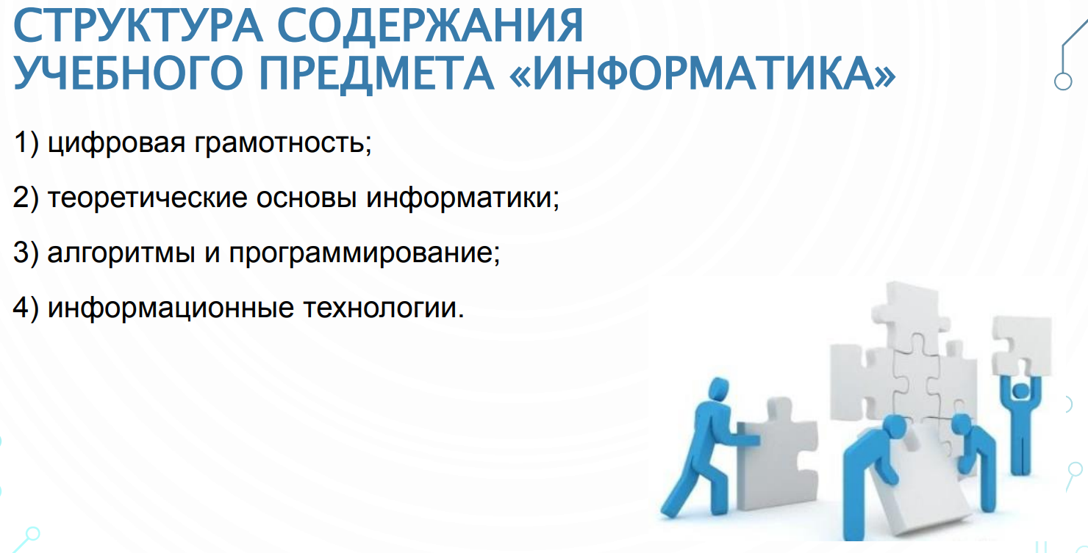
Содержательные линии

Slide 3
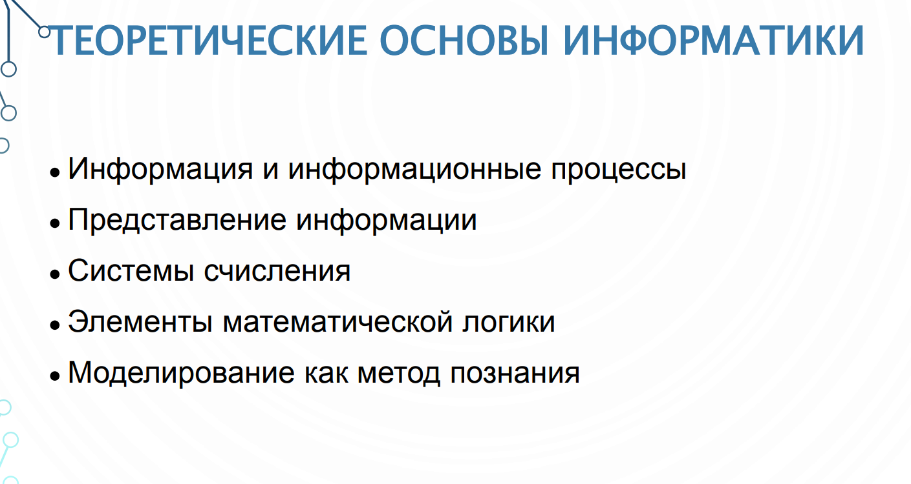

Slide 4
Линия представления информации
Определение и измерение информации
Информационные процессы
Представление информации
Ключевые вопросы :
определение информации;
измерение информации;
хранение информации;
передача информации;
обработка информации.

Slide 5
Линия информации и информационных процессов
Определение и измерение информации
Содержательный подход:
Информация - знания
Кибернетический подход:
Информация – содержание символьной последовательности
Декларативные знания
(даные)
Процедурные знания
(программы)
Количество информации:
объемная мера текста (символьной последовательности)
Количество информации:
мера увеличения знаний
I=i*k
I – количество информации в символьном сообщении;
i – информационный вес символа,
р – число символов в сообщении.
i =log₂N ⇨ 2^{i}=N
N-мощность алфавита,
i= 1 бит, если N=/2
i =log₂1/p
i – количество информации в сообщении о событии,
р – вероятность события
i= 1 бит, если р=1/2
Единицы информации: бит, байт, Кбайт, Мбайт, Гбайт, Тбайт

Slide 6
Определение и измерение информации
Субъективный подход. При раскрытии понятия «информация», с точки зрения субъективного (бытового, человеческого) подхода следует отталкиваться от интуитивных представлений об информации, имеющихся у детей.
Учитель вместе с учениками приходит к определению:
Информация для человека — это знания, которые он получает из различных источников.
Описание декларативных знаний можно начинать со слов: «Я знаю, что...».
Описание процедурных знаний — со слов: «Я знаю, как...».
Деление знаний на декларативные и процедурные в дальнейшем следует увязать с делением компьютерной информации на данные - декларативная информация, и программы — процедурная информация.
Использование дидактического приема аналогии между информационной функцией человека и компьютером позволит ученикам лучше понять суть устройства и работы ЭВМ.

Slide 7
Определение и измерение информации
Если сообщение неинформативно для человека, то количество информации в нем, с точки зрения этого человека, равно нулю. Количество информации в информативном сообщении больше нуля.
Единица измерения информации должна быть мерой пополнения знаний субъекта (мерой уменьшения степени его незнания).
Определение 1. «Сообщение, уменьшающее неопределенность знаний в 2 раза, несет 1 бит информации».
Определение 2. «Сообщение о том, что произошло одно событие из двух равновероятных, несет 1 бит формации».
i =log₂1/p
i – количество информации в сообщении о событии,
р – вероятность события
i= 1 бит, если р=1/2

Slide 8
Определение и измерение информации
Кибернетический подход. Информация между кибернетическими системами передается в виде некоторых последовательностей сигналов.
С точки зрения кибернетики, информацией является содержание передаваемых сигнальных последовательностей.
Кибернетический подход к измерению информации: измерение количества информации в тексте (символьном сообщении), составленном из символов некоторого алфавита ( к содержанию текста такая мера информации отношения не имеет).
Алфавит — это конечное множество символов, используемых для представления информации. Число символов в алфавите называется мощностью алфавита (N) .
Уравнение Хартли: 2^{i} = N
где N — мощность алфавита. Величину i можно назвать информационным весом символа. Отсюда следует что количество информации во всем тексте (I), состоящем из k символов, равно произведению информационного веса символа на k:
I = i  k.
Минимальная мощность алфавита, пригодного для передачи информации, равна 2, один символ которого несет 1 бит информации.

Slide 9
Определение и измерение информации
1 бит — минимальная единица измерения информации.
Связь между единицами измерения информации:
1 байт = 8 бит;
1 Кб (килобайт) = 2¹⁰ (1024) байт = 2¹³ бит;
1 Мб (мегабайт) = 2¹⁰ (1024) Кб = 2²⁰ (1048576) байт = 2¹³ бит;
1 Гб (гигабайт) = 2¹⁰Мб = 2²⁰ Кб = 2³⁰ байт = 2³³ бит;
1 Тб (терабайт) = 2¹⁰ Гб = 2²⁰ Мб = 2³⁰ Кб = 2⁴⁰ байт = 2⁴³ бит.
При кодирований символьной информации в компьютере в качестве стандартной принята таблица ASCII (American Standard Code for Information Interchange — американский стандартный код информационного обмена). Для хранения двоичного кода одного символа выделен 1 байт = 8 битов.
Широко используется также новый международный стандарт Unicode, который отводит на каждый символ два байта, поэтому с его помощью можно закодировать не 256 символов, а N = 2¹⁶ = 65 536 различных символов.

Slide 10
Определение и измерение информации
Примеры решения задач.
Задание 1. Считая, что каждый символ кодируется одним байтом, оцените информационный объем следующего предложения из пушкинских строк:
Певец Давид был ростом мал. Но повалил же Голиафа!
1) 400 битов 2) 50 битов 3) 400 байтов 4) 5 байтов
Решение. Поскольку в тексте содержится 50 символов (считая все пробелы и знаки препинания), а каждый символ кодируется одним байтом, то получаем:
50 х 1 байт = 50 байтов, или 400 битов.
Ответ № 1.

Slide 11
Определение и измерение информации
Примеры решения задач.
Задание 2. Сколько существует различных последовательностей из символов «плюс» и «минус», длиной ровно в пять символов?
1) 64 2) 50 3) 32 4) 20
Решение. Различных комбинаций из символов «плюс» и «минус» длиной ровно в пять символов существует ровно столько же, сколько и соответствующих двоичных кодов той же длины, т. е.
2⁵ = 32.
Ответ № 3.

Slide 12
Определение и измерение информации
Примеры решения задач.
Задание 3. Обычный дорожный светофор без дополнительных секций подает шесть видов сигналов (непрерывные красный, желтый и зеленый, мигающий желтый, мигающий зеленый, мигающие красный и желтый одновременно). Электронное устройство управления светофором последовательно воспроизводит записанные сигналы. Подряд записано 100 сигналов светофора. В байтах данный информационный объем составляет:
1)37 2)38 3)50 4)100
Решение. Для кодирования шести различных состояний достаточно трех битов (при этом две комбинации даже остаются невостребованными). Таким образом, 100 сигналов кодируются 300 битами. Делим это число на 8 и округляем в большую сторону (дробных байтов не бывает). Получаем 38 байтов.
Ответ N 2.

Slide 13
Линия информации и информационных процессов
Информационные процессы
Хранение
Передача
Обработка
Носители информации (память)
Источник
Приемник
Без применения технических средств («в уме»)
С применением технических средств (в том числе на компьютере)
Канал
Внутренняя память
Внешняя память
Органы чувств – биологические каналы человека
Внешние устройства – каналы ЭВМ
Хранилище информации
Виды обработки:
математические вычисления,
логические рассуждения, поиск, структурирование, кодирование.
Правила обработки:
алгоритмы.
Характеристики:
объем информации,
надежность хранения,
время доступа
Характеристики:
скорость передачи,
пропускная способность,
защита от шума

Slide 14
Информационные процессы
Понятие «информационные процессы», так же как и понятие «информация», является базовым в курсе информатики. Под информационными процессами понимаются любые действия, выполняемые с информацией.
Первоначально следует рассмотреть эти процессы без привязки к компьютеру, т. е. применительно к человеку. Затем, при изучении архитектуры ЭВМ, компьютерных информационных технологий речь пойдет о реализации тех же самых информационных процессов с помощью ЭВМ.

Slide 15
Информационные процессы
Носитель информации — это физическая среда, непосредственно хранящая информацию.
Основным носителем информации для человека является его собственная биологическая память (мозг человека). Собственную память человека можно назвать оперативной памятью. Здесь слово «оперативный» является синонимом слова «быстрый». Заученные знания воспроизводятся человеком мгновенно. Собственную память мы еще можем назвать внутренней памятью, поскольку ее носитель — мозг — находится внутри нас.
Все прочие виды носителей информации можно назвать внешними (по отношению к человеку). Виды этих носителей менялись со временем: в древности были камень, дерево, папирус, кожа и пр. Развитие информационной техники привело к созданию магнитных, оптических и других современных видов носителей информации.

Slide 16
Информационные процессы
Хранилище информации — это определенным образом организованная информация на внешних носителях, предназначенная для длительного хранения и постоянного использования.
Примерами хранилищ являются архивы документов, библиотеки, справочники, картотеки. Основной информационной единицей хранилища является определенный физический документ: анкета, книга, дело, досье, отчет и пр.
Под организацией хранилища понимается наличие определенной структуры, т. е. упорядоченность, классификация хранимых документов.
Основные свойства хранилища информации: объем хранимой информации, надежность хранения, время доступа (т.е. время поиска нужных сведений), наличие защиты информации.
Информацию, хранимую на устройствах компьютерной памяти, принято называть данными. Для описания хранения данных в компьютере используются те же понятия: носитель, хранилище данных, организация данных, время доступа, защита данных.

Slide 17
Информационные процессы
Обработка информации происходит следующей схеме:
Исходная информация
Исполнитель обработки
Итоговая информация
Процесс перехода от исходных данных к результату и есть процесс обработки. Объект или субъект, который осуществляет обработку, может быть назван исполнителем обработки. Исполнитель может быть человеком, а может быть специальным техническим устройством, в том числе компьютером.
Обработка информации — это целенаправленный процесс. Для успешного выполнения обработки информации исполнителю должен быть известен способ обработки, т.е. последовательность действий, которую нужно выполнить, чтобы достичь нужного результата. Описание такой последовательности действий в информатике принято называть алгоритмом обработки.
Примеры ситуаций, связанных с обработкой информации.
Первый тип обработки: обработка, связанная с получением новой информации, нового содержания знаний (решение математических задач, решение различных задач путем применения логических рассуждений).
Второй тип обработки: обработка, связанная с изменением формы, но не изменяющая содержания (перевод текста с одного языка на другой, кодирование — это преобразование информации в символьную форму, удобную для ее хранения, передачи, обработки, структурирование данных, поиск.

Slide 18
Информационные процессы
Процесс передачи информации:
Источник информации
Информационный канал
Приемник информации
Передаваемая последовательность называется сообщением. От источника к приемнику сообщение передается через некоторую материальную среду (звук - акустические волны в атмосфере, изображение и световые электромагнитные волны). Если в процессе передачи используются технические средства связи, то их называют каналами передачи информации (информационными каналами).
Можно говорить о том, что органы чувств человека выполняют роль биологических информационных каналов. С их помощью информационное воздействие на человека доносится до памяти.
Ученики должны уметь приводить конкретные примеры процесса передачи информации, определять для этих примеров источник, приемник информации, используемые каналы передачи информации.

Slide 19
Информационные процессы
Схема Клода Шеннона (процесс передачи информации по техническим каналам связи ):
Шум
Источник информации
Кодирующее устройство
Канал связи
Декодирующее устройство
Приемник информации
Защита от шума
Под кодированием понимается любое преобразование информации, идущей от источника, в форму, пригодную для ее передачи по каналу связи

Slide 20
Информационные процессы
Примеры решения задач.
Задание 1. Сколько секунд потребуется модему, передающему сообщения со скоростью 56 000 бит/с, чтобы передать цветное растровое изображение размером 640 х 480 пикселей, при условии, что цвет каждого пикселя кодируется тремя байтами?
Решение. Сначала найдем количество информации в изображении в битах 640 х 480 х 3 х 8 = 73728000 бит.
73728000 : 56000  132 секунды
Ответ: 132 с.

Slide 21
Линия информации и информационных процессов
Представление информации
Язык: система символьного представления информации
Естественные языки
Формальные языки
русский,
английский,
китайский и т.д.
Языки информатики:
язык двоичных кодов,
командные языки ОС,
языки программирования
Другие языки:
язык математики,
язык дорожных знаков,
язык химии,
язык музыки (ноты).

Slide 22
Представление информации
Человек можно разделить на два вида: на символьную и образную.
Образная информация — это сохраненные в памяти ощущения человека от контакта с источником; она воспринимается всеми органами чувств человека.
Язык — это определенная система символьного представления информации.
«Язык — множество символов и совокупность правил, определяющих способы составления из этих символов осмысленных сообщений». (А. П. Ершов)
С любым языком связаны понятия:
алфавит — множество используемых символов;
синтаксис — правила записи языковых конструкций;
семантика - смысловая сторона языковых конструкций;
прагматика — практические последствия применения текста на данном языке.

Slide 23
Представление информации
Информацию, циркулирующую в компьютере, можно разделить на два вида:
обрабатываемая информация (данные);
информация, управляющая работой компьютера (команды, программы, операторы).
Для каждого типа данных различается:
Внешнее представление ориентировано на человека, определяет вид данных на устройствах вывода.
Внутреннее представление — это представление на носителях информации в компьютере.
Для разных типов данных используются разные языки внутреннего представления, которые имеют двоичный алфавит, но различаются интерпретацией символьных последовательностей.
Внутренним языком представления действий над данными является командный язык процессора ЭВМ.
К внешним языкам представления действий над данными относятся: языки программирования высокого уровня, входные языки пакетов прикладных программ, командные языки операционных систем, языки манипулирования данными в СУБД и пр.

Slide 24
Линия информации и информационных процессов
Требования к знаниям и умениям учащихся:
Учащиеся должны знать:
определение информации в соответствии с содержательным подходом и кибернетическим (алфавитным) подходом;
что такое информационные процессы;
какие существуют носители информации;
как определяется единица измерения информации — бит;
что такое байт, килобайт, мегабайт, гигабайт;
в каких единицах измеряется скорость передачи информации;
*связь между количеством информации в сообщении о некотором событии и вероятностью этого события (в приближении равной вероятности и в общем случае);
*схему К. Шеннона процесса передачи информации по техническим каналам связи; смысл и назначение ее отдельных элементов.

Slide 25
Линия информации и информационных процессов
Требования к знаниям и умениям учащихся:
Учащиеся должны уметь:
приводить примеры информации и информационных процессов из области человеческой деятельности, живой природы и техники;
определять в конкретном процессе передачи информации источник, приемник, канал;
приводить примеры информативных и неинформативных сообщений;
приводить примеры сообщений, несущих 1 бит информации;
измерять информационный объем текста в байтах (при использовании компьютерного алфавита);
пересчитывать количество информации в различных единицах (битах, байтах, Кбайтах, Мбайтах, Гбайтах);
рассчитывать скорость передачи информации по объему и времени передачи, а также решать обратные задачи;
*вычислять количество информации в сообщении о событии с известной вероятностью (в приближении равной вероятности и в общем случае).

Slide 26
Линия информации и информационных процессов
Вопросы для самоконтроля:
  В чем причина проблемы определения понятия «информация»? Какие возможны подходы к определению информации?
  Как объяснить ученикам разницу между декларативными и процедурными знаниями? Подберите серию примеров, иллюстрирующих эти понятия.
  В чем состоит ограниченность содержательного подхода к определению и измерению информации? На каких примерах можно объяснить этот факт ученикам?
  Как объяснить ученикам тот факт, что в информационной технике применяется алфавитный подход к измерению информации?
  В чем состоят методические проблемы раскрытия учащимся вероятностного подхода к понятию информации? Как их можно преодолеть?
  Попробуйте на примере школьного урока проиллюстрировать следующие понятия: информационные процессы, носитель информации, хранилище информации, передача информации, шум и защита от шума, обработка информации.

Slide 27
Линия информации и информационных процессов
Задачи:
A1. В корзине лежат шары. Все разного цвета. Сообщение о том, что достали синий шар, несет 5 битов информа­ции. Сколько всего шаров в корзине?
1) 5 2) 10 3) 16 4) 32
А2. В лотерее разыгрывается 64 шара. Выигрышная ком­бинация состоит из X шаров, и сообщение о ней несет 42 бита информации. Чему равно X?
1) 7 2) 2 3) 42 4) 64
A3. Сообщение, записанное буквами 64-символьного алфавита, содержит 20 символов. Какой объем информации оно несет?
1) 64 бита 2) 20 байтов 3) 120 битов 4) 64 байта
А4. Сколько информации несет сообщение о том, что было угадано число в диапазоне целых чисел от 684 до 811?
1) 6 битов 2) 7 битов 3) 127 битов 4) 128 битов

Slide 28
Линия информации и информационных процессов
Задачи:
А5. Среди 64 монет есть фальшивая (более легкая). Указать максимальное количество взвешиваний при правильной стратегии, которое потребуется для поиска этой монеты.
1) 5 2) 6 3) 32 4) 64
А6. Объем информационного сообщения 12 288 битов (учитывая, что 1 байт = 8 битов), можно выразить как:
1)1536 Кбайт 2) 1,5 Мбайт 3) 1,5 Кбайт 4) 1,2 Кбайт
А7. Книга состоит из 64 страниц. На каждой странице 256 символов. Какой объем информации содержится в книге, если используемый алфавит состоит из 32 символов?
1)81 920 байт 2) 40 Кбайт 3) 16 Кбайт 4) 10 Кбайт
А8. Если вариант теста в среднем имеет объем 20 килобайтов, на каждой странице теста 40 строк по 64 символа в каждой, 1 символ имеет объем 8 битов, то количество страниц в тесте равно:
1) 16 2) 10 3) 8 4) 4

Slide 29
Линия информации и информационных процессов
Задачи:
А9. В слове информатика содержится следующее количест­во битов (используется система кодировки ASCII):
1)1 2)11 3)44 4)88
А10. В детской игре «Угадай число» первый участник загадывает целое число в промежутке от 1 до 16. Второй участник задает вопрос: «Загаданное число больше числа...?» Какое максимальное количество вопросов при правильной стратегии (интервал чисел в каждом вопросе делится пополам) должен задать второй участник, чтобы отгадать число?
5 2) 2 3) 3 4) 4
А11. В кодировке Unicode каждый символ кодируется 16 битами. Каков информационный объем следующего сообщения?
2+2=4, а 5+5=10.
1)16 битов 2) 256 битов 3)12 байтов 4) 16 байтов

Slide 30
Линия информации и информационных процессов
Задачи:
А12. Для кодирования букв А, Б, В, Г решили использовать двухразрядные последовательные двоичные числа (от 00 до 11 соответственно). Если таким способом закоди­ровать последовательность символов ГБВА и записать результат шестнадцатеричным кодом, то получится:
138 2) DBCA 3) D8 4) 3120
В1. Определите скорость работы модема, если за 256 с. он может передать растровое изображение размером 640 х 480 пикселей (на каждый пиксель приходится 3 байта).

Slide 31
Линия информации и информационных процессов
Задачи:
В2. Цепочки символов (строки) создаются по следующему правилу.
Первая строка состоит из одного символа — цифры «1». Каждая из последующих цепочек создается следующим действием: в очередную строку дважды записывается предыдущая цепочка цифр (одна за другой, подряд), а в конец приписывается еще одно число — номер строки по порядку (на i-м шаге дописывается число i).
Вот первые 4 строки, созданные по этому правилу:
(1)1
(2)112
(3)1121123
(4)112112311211234
Сколько раз в общей сложности встречаются в восьмой строке четные цифры (2. 4, 6, 8)?

